Slide 1
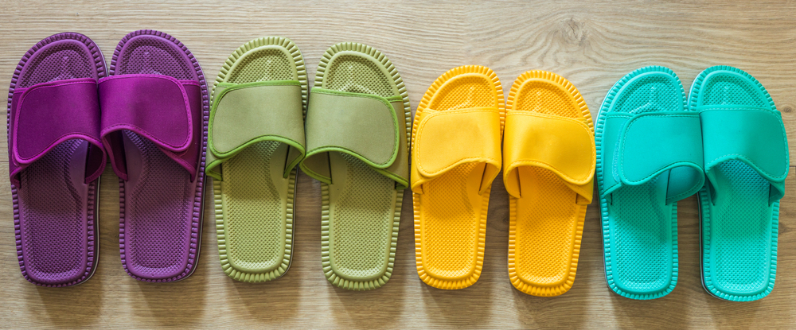
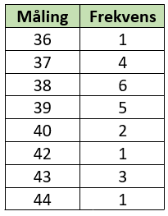
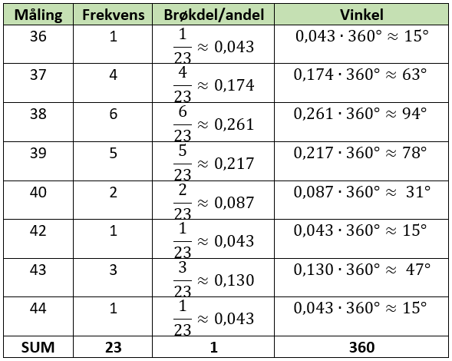
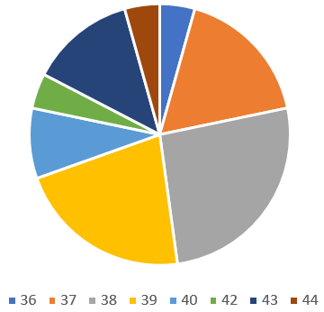
Opplegg 21 - Frekvenstabell og sektordiagram
Nå skal vi se på ulike måter å vise fram data, ved hjelp av frekvenstabell og sektordiagram.
Frekvenstabell – Passer for å vise fram et datasett med et begrenset antall verdier. Vi teller opp hvor mange vi har av hver måling og ordner det i en tabell. Hvor mange vi har av hver måling kalles frekvensen til målingen. I vårt sko-eksempel er frekvensen til skostørrelse 39 lik 5. Frekvenstabellen for sko-eksempelet blir slik.
Sektordiagram – Passer for å vise fram et datasett med et begrenset antall verdier eller kategorier. Det passer i vårt sko-eksempel, der alle verdiene er fra 36 til 44. Det viser hvor stor andel hver måleverdi tilsvarer.
Vi bruker en frekvenstabell som utgangspunkt for å lage et sektordiagram. Man regner ut hvor stor brøkdel hver måling tilsvarer – hvor stor del av lærerne som har hver skostørrelse. Denne brøkdelen kan vi multiplisere med vinkelsummen for en sirkel, for da finner vi ut hvor mange grader av sirkelen hver skostørrelse tilsvarer. Da kan vi til slutt tegne sektordiagrammet, og merke av størrelsen på alle kakestykkene vi regnet ut størrelsen på, ved hjelp av en gradskive.
___________________________________________________________________________
Spørreundersøkelser – Er en metode for å samle inn data som vi kan behandle statistisk. Når man utvikler en spørreundersøkelse, er det flere ting man bør tenke på.
Ja-siing: Mennesker har en tendens til å være enig i utsagn de får presentert. Det er derfor best å spør om samme ting minst to ganger, men med motsatt vinkling.
Jeg liker å lese bøker. / Jeg misliker å lese bøker.
Jeg synes det er spennende å finne ut av ting jeg ikke vet. / Jeg er ikke spesielt nysgjerrig.
Skala: Ofte bruker man det som kalles en likert-skala eller graderingsskala. Da har man gjerne svaralternativer som uenig, litt uenig, nøytral, litt enig og enig, i tillegg til vet ikke.
Diskusjonsoppgave: Hvorfor tror dere at det er vanlig med likert-skala? Hva synes dere om eksempelet? Er det et godt eller dårlig eksempel?

Slide 2
Lag en spørreundersøkelse
Oppgave
Design en spørreundersøkelse som samler inn data, og samle resultatene i en frekvenstabell og et sektordiagram for minst ett spørsmål. Lag et program som beregner vinkler til sektordiagrammet ut fra tallene i frekvenstabellen. Bruk resultatene som en del av statistikkutstillingen deres med en beskrivelse av undersøkelsen og resultatet.
Fase 1: Undersøke og finne informasjon
Undersøk gjerne hvilke ulike typer data som kan være fornuftig å samle inn? Er det noe spesielt dere ønsker å finne ut av? Hva slags type spørsmål kan være bra å bruke?
Forslag til datainnsamling – ulike typer spørsmål
Hvor mange man har av noe (antall):
Søsken, skjermer i husstanden, bøker i husstanden o.l.
Hvor fornøyd/misfornøyd man er med noe
Fritidsaktiviteter, leksene, klimapolitikk o.l.
Hvor villig man er til å forandre på noe
Antall flyreiser, kaste mindre mat, senke sitt forbruk o.l.
Fase 2: Idémyldring og planlegging
Ha en idémyldring for deg selv. Hvilke data ønsker du å samle inn? Hvorfor akkurat dette? Se etikkramma før dere bestemmer dere.
Tegn gjerne en skisse over statistikkutstillingen før du diskuterer med de andre. Deretter må gruppa samlet bestemme hva dere skal spørre om og hvordan deres utstilling skal se ut.
Etikk
Pass på at du ikke spør om noe som oppleves som negativt eller sensitivt for noen personer.
Det må også være helt frivillig å svare på spørreundersøkelsen.
Kanskje kan undersøkelsen være anonym?
Hvorfor er dette så viktig? Hva har etikk med forskning å gjøre?
Planlegg gjennomføringen
Anslå hvor lang tid hver del tar.
Har dere tid til å spørre alle spørsmålene?
Hvis ikke, hva skal dere kutte ut?
Hvordan skal dere dele inn svaralternativene?
Følg resten av fasene for å gjøre oppgaven ferdig.

